Slide 1

Разработка комплексной методики ремедиации почвы, заражённой углеводородами с помощью деструкторов.
Тема НИОКР: Рациональное природопользование
Руководитель НИОКР:
к.т.н, доцент кафедры: «Транспорт углеводородных ресурсов»
Берг Владимир Иванович
 | Подпись______________

Slide 2
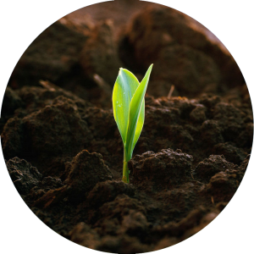
Аннотация
Применяемые в России методы технической и биологической рекультивации земель,
регламентируемые государством имеют недостатки, которые делают их или неэффективными,
или дорогостоящими.
Проект направлен на создание биопродукта нового поколения с возможностью использования для ремедиации почв, загрязнённых нефтью.
Также одним из результатов является повышение выживаемости древесных растений на торфянистых почвах, загрязнённых нефтью при использовании гуматов, грибов рода Penicillium и Aspergillus для восстановления и очищения почв заражённых углеводородами.
Руководитель НИОКР: к.т.н, доцент кафедры: «ТУР» Берг В.И. | Подпись_______

Slide 3

Цель
Создать биопродукт нового поколения с возможностью использования для ремедиации почв, загрязнённых нефтью и разработать комплексную методику восстановления почвенного слоя, что позволит повысить выживаемость растений.
Руководитель НИОКР: к.т.н, доцент кафедры: «ТУР» Берг В.И. | Подпись_______

Slide 4
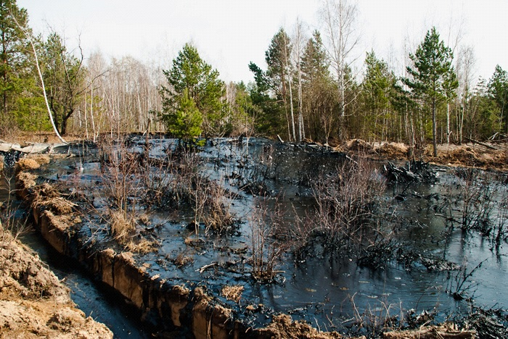
Актуальность
Загрязнение почв нефтью и нефтепродуктами — серьёзная проблема, универсальных способов решения которой пока не существует. Ни один из современных методов рекультивации загрязнённых почв не даёт стопроцентный результат, большинство из них трудоёмки и дорогостоящи.
Однако существуют мало изученные методы ремедиации почв. Один из таких — ремедиация почв при помощи гуминовых препаратов — рассматривается в предлагаемой НИОКР.
Руководитель НИОКР: к.т.н, доцент кафедры: «ТУР» Берг В.И. | Подпись_______

Slide 5
Задачи
Вывод формул веществ для различных типов местности и .климатических условий
Привлечение предпринимателей ТО
Разработка и запуск серийного производства продукта
Привлечение внимания общественности к проблеме загрязнения окружающей среды
Восстановление почвы в нетоксичную на территории ТО на 70%
Увеличение количества рабочих мест в ТО
Руководитель НИОКР: к.т.н, доцент кафедры: «ТУР» Берг В.И. | Подпись_______

Slide 6
Календарный план
№ п/п | Наименование этапа работ | Начало (дд.мм.гг) | Окончание (дд.мм.гг) | Вид документа и результат | Показатели ПРОУ, на которые оказывает влияние результат | Сумма затрат, руб.
1 | Поиск помещения для работы проектной группы | 01.01.2019 | 01.02.2019 | Договор аренды |  | п. 5.2 согласно сметы
2 | Аренда помещения для хранения материалов и установки оборудования | 01.02.2019 | 01.01.2020 | Договор аренды |  | 2 580 048 руб. за 2 года п. 5.2 согласно сметы
3 | Заказ всех микроорганизмов-нефтедеструкторных препаратов и оборудования | 01.02.2019 | 01.03.2020 | Паспорта продукции, установленное оборудование в помещение. |  | 10 206 428,5 руб. п.2, п.5 согласно сметы
4 | Разработка и исследование новых формул и полезных микроэлементов | 01.02.2019 | Оставшийся период | Готовые формулы к применению и апробации. Публикация в жураналах Web of Science, Scopus, заявка на патент | Число публикаций организации, индексируемых в информационно-аналитической системе научного цитирования Web of Science, Scopus в расчете на 100 НПР | Фонд заработной платы: 8 022 393,77 руб. п. 1 согласно сметы
5 | Поиск проблемных почвенных участков в ТО и их сбор | 01.05.2019 | 30.05.2019 | Документация об аварийных участках ТО. |  | 936 392,10 руб. п. 3.2 согласно сметы
Руководитель НИОКР: к.т.н, доцент кафедры: «ТУР» Берг В.И. | Подпись_______

Slide 7
Календарный план
№ п/п | Наименование этапа работ | Начало (дд.мм.гг) | Окончание (дд.мм.гг) | Вид документа и результат | Показатели ПРОУ, на которые оказывает влияние результат | Сумма затрат, руб.
6 | Сбор экспедиционной группы для выезда | 01.06.2019 | 15.06.2019 | Группа из 6 человек, договор на оказание услуг | Доля контингента обучающихся по программам бакалавриата, реализуемым в практико-модульном формате по заказам индустриальных партнеров | 1 500 000 руб. п. 3.3 согласно сметы
7 | Изучение разных климатических зон | 25.06.2019 | 05.08.2019 | Публикация статей в журналах, рецензируемых ВАК |  | 380 000 руб. п. 3.1 согласно сметы
8 | Расширение штата ВНК/ набор новых сотрудников со специализированным образованием проекта | 20.08.2019 | 25.09.2019 | Договор ГПХ на 6 человек. |  | Фонд заработной платы: 8 022 393,77 руб. п. 1 согласно сметы
9 | Поиск предприятий для сбыта продукции | 20.08.2019 | 25.09.2019 | Договор о сотрудничестве и реализации готового продукта. |  | Предполагаемая прибыль от проекта
10 | Разработка и запуск сайта | 15.09.2019 | 10.10.2019 | Сайт проекта. |  | 280 000 руб. п. 5.4. согласно сметы
Руководитель НИОКР: к.т.н, доцент кафедры: «ТУР» Берг В.И. | Подпись_______

Slide 8
Календарный план
№ п/п | Наименование этапа работ | Начало (дд.мм.гг) | Окончание (дд.мм.гг) | Вид документа и результат | Показатели ПРОУ, на которые оказывает влияние результат | Сумма затрат, руб.
11 | Курсы по повышению квалификации для участников. | 25.09.2019 | 15.10.2019 | Качественное повышения уровня знаний персонала. Диплом о прохождении обучения |  | 300 000 руб. п. 5.6 согласно сметы
12 | Социальная акция и демонстрация биокомпонентов в действия жителям и гостям города | 15.09.2019 | 30.11.2019 | Отчет о социальном опросе граждан |  | 300 000 руб. п. 5.7 согласно сметы
13 | Разработка компонентов для решения других проблем с почвой | 01.02.2020 | Оставшееся время | Готовые формулы к применению и апробации Публикация в жураналах Web of Science, Scopus | Объем НИОКР в расчете на 1 НПР, Число публикаций организации, индексируемых в информационно-аналитической системе научного цитирования Web of Science, Scopus в расчете на 100 НПР | от 300 000 руб. дальнейшее развитие проекта
14 | Взаимодействие с сельхоз предприятиями | 15.05.2020 | Оставшееся время | Предоставление услуг и готовой продукции. |  | дальнейшее развитие проекта
15 | Выход на серийное производство инновационного продукта. | 15.04.2020 | Оставшееся время | Коммерциализация, оптимизация, увеличение оборота продукции. |  | от 250 000 руб. дальнейшее развитие проекта
Руководитель НИОКР: к.т.н, доцент кафедры: «ТУР» Берг В.И. | Подпись_______

Slide 9
Объект, предмет и гипотеза НИОКР
Объект исследования — выживаемость древесных растений на торфянистых почвах, загрязненных нефтью, при использовании комплексных методов очистки почвы
Предмет исследования — использование древесных хвойных растений, в ремедиации торфянистых почв, загрязненных нефтью с применением гуминовых препаратов.
Гипотеза — гуматы и штаммы грибковых микроорганизмов способствуют улучшению резистентных свойств древесных растений и создают более благоприятные условия для хвойных пород (ель, лиственница, сосна,) на этапе появления всходов и их укоренения. В последствии, древесные растения (ель, лиственница, сосна) смогут выступать в качестве ремедиантов при рекультивации нефтезагрязненных земель
Руководитель НИОКР: к.т.н, доцент кафедры: «ТУР» Берг В.И. | Подпись_______

Slide 10
Объект, Методологическая основа и методы исследования
Методологическая основа-специально-научная.
Уровень: методология отдельных специальных наук.
Теоретические методы: анализ и обобщение специальной литературы, публикаций в периодических изданиях, посвященных изучению действия гуминовых препаратов на почвенные слои, моделирование проведения необходимых работ для выполнения НИОКР.
Эмпирические методы: проведение доступных лабораторных экспериментов, тестирование различных концентраций и смесей с последующим наблюдением и фиксацией результатов.
Методы статистической обработки (математический метод): сравнительный анализ результатов, качественный и количественный анализ статистических данных.
Руководитель НИОКР: к.т.н, доцент кафедры: «ТУР» Берг В.И. | Подпись_______

Slide 11
Динамика рекультивации нефтезагрязненных земель Ханты-Мансийского автономного округа (2011-2016 гг.)
Руководитель НИОКР: к.т.н, доцент кафедры: «ТУР» Берг В.И. | Подпись_______

Slide 12
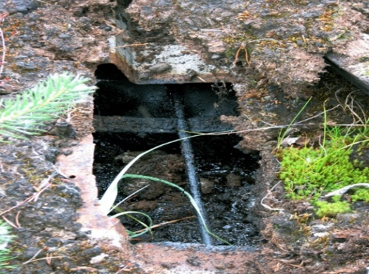
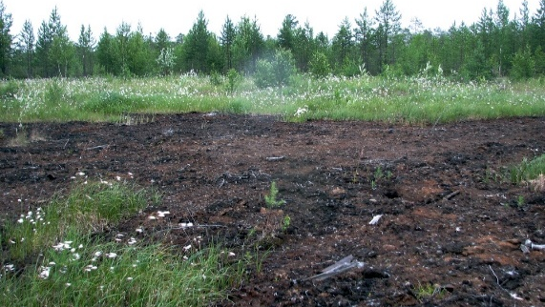
Аварийность нефтепроводов и площади загрязненных земель в Ханты-Мансийском автономном округе
Показатели | Годы наблюдений
 | 1980-1990 | 1995-2005 | 2011-2016
Ежегодное количество аварий, шт. | 150-250 | 1500-2500 | 3500-5500
Площади нефтяного загрязнения,га. | 72-96 | 172-256 | 286-428
^{Вскрытая почва}
Нефтезагрязнённый участок на Ватьеганском месторождении,накрытый слоем дёрна
Руководитель НИОКР: к.т.н, доцент кафедры: «ТУР» Берг В.И. | Подпись_______

Slide 13
Предельно допустимая концентрация нефтепродуктов в почве
ПДК нефтепродуктов в России официально не установлено.
Для оценки загрязненности почвы принята классификация показателей уровня загрязнения по концентрации нефтепродуктов в почве:
<1000 мг/кг - допустимый уровень загрязнения;
1000-2000 мг/кг - низкий уровень загрязнения;
2000-3000 мг/кг - средний уровень загрязнения;
3000-5000 мг/кг - высокий уровень загрязнения;
>5000 мг/кг - очень высокий уровень загрязнения.
Единственный утвержденный документ:
Порядок определения размеров ущерба от загрязнения земель химическими веществами (утв. Роскомземом 10 ноября 1993 г. и Минприроды РФ 18 ноября 1993 г.)
Руководитель НИОКР: к.т.н, доцент кафедры: «ТУР» Берг В.И. | Подпись_______

Slide 14
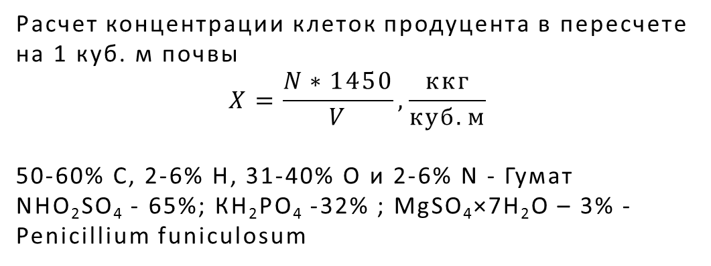
Информационная сноска
Порывы нефтепроводов в России, случай
2006 | 2007 | 2008 | 2009 | 2010 | 2011 | 2012 | 2013 | 2014 | 2015 | 2016
20816 | 19859 | 17378 | 16485 | 16915 | 14406 | 14105 | 12983 | 11709 | 11409 | 10504
Расчет концентрации клеток продуцента в пересчете на 1 куб. м почвы
$$X=\frac{N∗1450}{V},\frac{ккг}{куб.м}$$
50-60% С, 2-6% Н, 31-40% О и 2-6% N - Гумат
NHO₂SO₄ - 65%; КН₂PO₄ -32% ; MgSO₄×7H₂O – 3% - Penicillium funiculosum
Руководитель НИОКР: к.т.н, доцент кафедры: «ТУР» Берг В.И. | Подпись_______

Slide 15
Сущность и новизна НИОКР
Проект рекомендован к патентованию;
Работа с разными видами почвы и климатическими условиями;
Ускорение очищение и регенерация почвы;
Обработанный участок при повторной аварии не требует обработки в связи с повышенной регенерацией почв;
Различные способы доставки полезного материала на аварийные участки почвы.
Руководитель НИОКР: к.т.н, доцент кафедры: «ТУР» Берг В.И. | Подпись_______

Slide 16
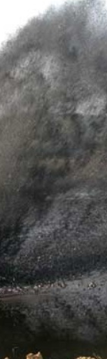
Технический результат НИОКР
Разработка новой технологии ликвидации последствий загрязнения почвы углеводородами
Получение современных методов восстановления почв.
Руководитель НИОКР: к.т.н, доцент кафедры: «ТУР» Берг В.И. | Подпись_______

Slide 17
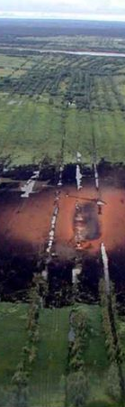
Описание итогового продукта
В ходе работы будут выявлены новые формулы и сочетания биоагументации/микроорганизмов-нефтедеструктивных препаратов для разных климатических условий. Новая разработка поможет не только разово, но и если авария повторится, регенерация почвы будет происходить без дополнительной обработки.
Руководитель НИОКР: к.т.н, доцент кафедры: «ТУР» Берг В.И. | Подпись_______

Slide 18
Приживаемость лиственницы
В результате проведенных исследований, научной группой были получены достоверные сведения о том, что в полученной биосмеси лучше всего будет приживаться лиственница, что доказано опытным путем, кроме того, заметным бонусом при выборе лиственницы можно отметить ее сравнительно быстрый рост, относительно других хвойных. Как один из ожидаемых результатов можно отметить взращивание на зараженной почве лиственного леса, что впоследствии позволит реанимировать участок.
Руководитель НИОКР: к.т.н, доцент кафедры: «ТУР» Берг В.И. | Подпись_______

Slide 19




Коммерциализация
Проект актуален для компаний и предприятий, занимающихся добычей и транспортировкой экологически опасных продуктов.
Спустя два года старта проекта планируется выйти на оборот в 50 млн. руб. в год
На сегодняшний день в разработке данного проекта заинтересованы такие гиганты, как:
Руководитель НИОКР: к.т.н, доцент кафедры: «ТУР» Берг В.И. | Подпись_______

Slide 20

Практическая значимость НИОКР
Проект создан при рекомендации президента РФ В.В. Путиным согласно «Стратегии 2030» п. 2.2. Мировое технологическое развитие, раздел: Рациональное природопользование.
Внедрение проекта в программу улучшит экологическую ситуацию, и создаст многолетние условия по предотвращению природных загрязнений
Руководитель НИОКР: к.т.н, доцент кафедры: «ТУР» Берг В.И. | Подпись_______

Slide 21
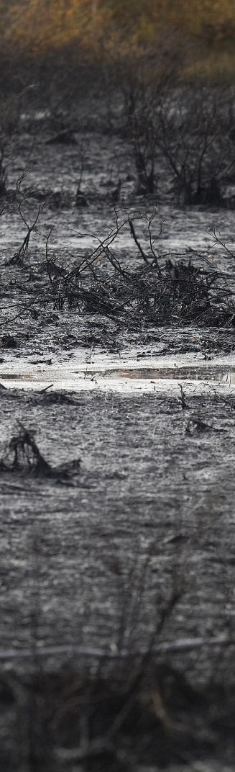
Возможности реализации проекта на территории ТО
В Тюменской области большие запасы нефте-ресурса, которые активно добываются. Увеличиваются количество НПЗ и модернизируются и строятся новые трубопроводно-транспортные сети. Зачастую происходят аварии, где необходимо срочное вмешательство, в противном случаи могут сильно пострадать окружающая среда. Нефтяные компании борятся с этим постоянно, но технологии их не совершенны. Наш продукт будет отвечать всем критериям и выполнять свои функции полностью. Этим будет обеспечен спрос продукта, следовательно, будет высокие продажи и прибыль.
Руководитель НИОКР: к.т.н, доцент кафедры: «ТУР» Берг В.И. | Подпись_______

Slide 22
Имеющийся задел для НИОКР
На сегодня имеется:
Опытная научная группа,
Образцы разных почвенных пород
Образцы смесей биоагументации/микроорганизмов-нефтедеструкторных
Положительные результаты по проведению исследований
Предварительные договорённости о сотрудничестве с нефтяными компаниями
Руководитель НИОКР: к.т.н, доцент кафедры: «ТУР» Берг В.И. | Подпись_______

Slide 23
Степень влияния результатов проекта на выполнение показателей ПРОУ и приоритетного проекта «Вузы как центры пространства создания инноваций»
Введение в строй предоставленной НИОКР поможет стать университету ведущим научно-инновационным центром разработки техники и технологий для крупнейших корпораций российской экономики и создать эффективный «инновационный пояс» вуза, обеспечивающий внедрение и коммерциализацию разрабатываемых технологий, ввиду того, что работа является передовой.
Ввиду того, что технология разрабатывается в нашем университете, это позволит стать ВУЗу центром превосходства по прорывному и уникальному направлению научных исследований.
Реализация проекта докажет конкурентоспособность научных кадров, что позволит стать центром реализации масштабных и вдохновляющих талантливую молодежь проектов, ориентированных на удовлетворение потребностей территориального сообщества.
Руководитель НИОКР: к.т.н, доцент кафедры: «ТУР» Берг В.И. | Подпись_______

Slide 24
Смета проекта:
№ | Наименование: | Сумма:
1 | Грибы рода Penicillium | 1 158 573,6 руб.
2 | Грибы рода Aspergillus | 414 279,6 руб.
3 | Экспедиционные расходы | 2 816 392,1 руб.
4 | Лабораторное оборудование | 8 240 364,5 руб.
5 | Фонд заработной платы | 8 022 393,7 руб.
6 | Аренда помещения | 2 580 048 руб.
7 | Организация и проведение акций | 300 000 руб.
8 | Привлечение других организаций | 1 205 928 руб.
 | Итого: | 24 831 190,37 руб.
Руководитель НИОКР: к.т.н, доцент кафедры: «ТУР» Берг В.И. | Подпись_______

Slide 25
Оценка рисков проекта
Решение | Тип решения | Уровень риска | %
Сотрудники определяют цели развития организации | Стратегические решения | Минимальный риск | 10
Сотрудники разрабатывают средства достижения цели | Стратегические и тактические решения | Средний риск | 26
Работники организуют процесс создания средств достижения целей | Тактические и оперативные решения | Средний риск | 25
Работники непосредственно создают средства достижения целей | Оперативные решения | Низкий риск | 15
Работники обслуживают процесс создания средств достижения целей | Оперативные решения | Средний риск | 30
Инвестиционный риск | Выбор стратегического решения инвестиций в инновации | Средний риск | 40
ОБЩИЙ РИСК |  |  | 24,3
Руководитель НИОКР: к.т.н, доцент кафедры: «ТУР» Берг В.И. | Подпись_______

Slide 26
Вывод
Общество как никогда обеспокоено загрязнением уникальной природы России и непосредственно Сибири. Наш проект поможет преодолеть ряд проблем связанных с загрязнением окружающей среды в местах нефтедобычи, НПЗ и трубопроводов, резервуарных парков, где зачастую происходят аварии. Обработка нашим препаратом будет регенерировать разные виды почвы с разными климатическими условиями с разной сложностью загрязнения.
Ожидаемый результат на первые 2 года, улучшение почвы по Тюменской области на 60 %. А так же прирост прибыли, увеличение оборота до 50 млн.руб., выход на нефтяной Российский рынок и сотрудничество с новыми нефтяными компаниями.
Публикация статей в зарубежных изданиях, регистрация патентов.
Руководитель НИОКР: к.т.н, доцент кафедры: «ТУР» Берг В.И. | Подпись_______

Slide 27
Временный научный коллектив
№ п/п | Ф.И.О. (полностью)* | Ученая степень и звание (при наличии) | Возраст** | Должность и место работы или учебы | Опыт и компетенции по тематике проекта
1 | 2 | 3 | 4 | 5 | 6
1 | Берг Владимир Иванович, Руководитель ВНК | Кандидат технических наук | 37 | ТИУ, Доцент кафедры «Технология машиностроения» | Грант губернатора Тюменской области Грант компании АК «Транснефть-Сибирь» Конкурс инновационных проектов СИП (наставник победителя)
2 | Галинский Андрей Александрович |  | 28 | ТИУ, Старший преподаватель кафедры «Технология машиностроения» | Реализация президентской программы повышения квалификации инженерных кадров 2012-2014. Указ президента РФ № 594 «О президентской программе повышения квалификации инженерных кадров»
3 | Прошин Владимир Спартакович |  | 24 | ТИУ, Студент группы СПб-15-1 кафедры «Технология машиностроения» | Победа в программе «УМНИК 2017»
Руководитель НИОКР: к.т.н, доцент кафедры: «ТУР» Берг В.И. | Подпись_______

Slide 28
Временный научный коллектив
№ п/п | Ф.И.О. (полностью)* | Ученая степень и звание (при наличии) | Возраст** | Должность и место работы или учебы | Опыт и компетенции по тематике проекта
1 | 2 | 3 | 4 | 5 | 6
4 | Двойников Евгений Сергеевич |  | 23 | ТИУ, Студент группы СПб-15-1 кафедры «Технология машиностроения»
5 | Канюков Александр Викторович |  | 21 | Лаборант кафедры «Технология машиностроения» студент группы СПб-15-1»
6 | Кинцель Павел Андреевич |  | 20 | ТИУ, Студент группы СПб-15-1 кафедры «Технология машиностроения»
7 | Булгакова Елена Викторовна | Кандидат биологических наук | 49 | ТИУ, доцент кафедры «Техносферная безопасность» | 27 публикаций из них: 3 учебных издания, 2 ВАК, 2 Scopus
8 | Рябков Антон Викторович | Кандидат технических наук | 38 | ТИУ, доцент кафедры «Транспорт углеводородных ресурсов» | 38 публикаций из них: 3 патента, 6 учебных изданий, 6 ВАК, 1 Scopus
Руководитель НИОКР: к.т.н, доцент кафедры: «ТУР» Берг В.И. | Подпись_______

Slide 29
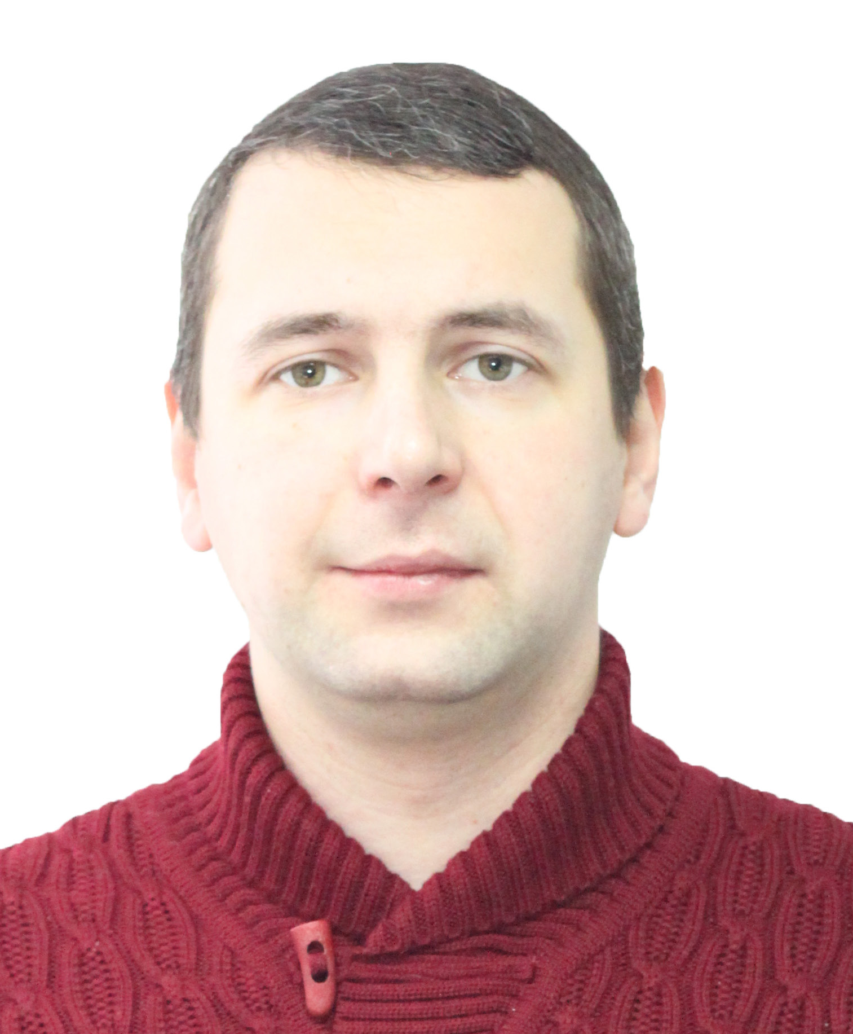
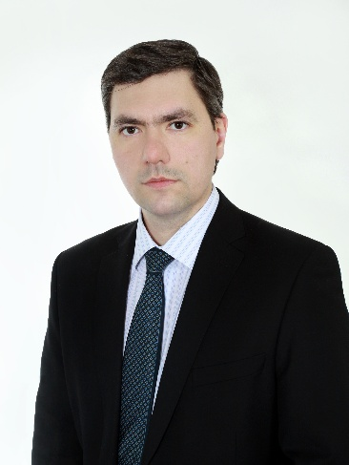
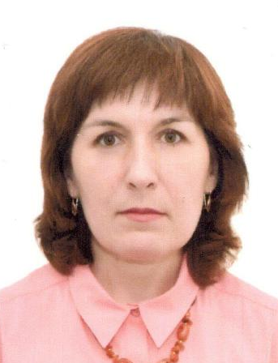
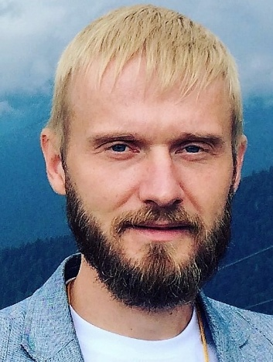
Временный научный коллектив
Берг Владимир Иванович к.т.н., доцент кафедры «Технология машиностроения»
Галинский Андрей Александрович
Старший преподаватель
кафедры «Технология машиностроения»
Рябков Антон Викторович к.т.н., доцент кафедры «Транспорт углеводородных ресурсов»
Булгакова Елена Викторовна к.б.н., доцент кафедры «Техносферная безопасность»
Руководитель НИОКР: к.т.н, доцент кафедры: «ТУР» Берг В.И. | Подпись_______

Slide 30
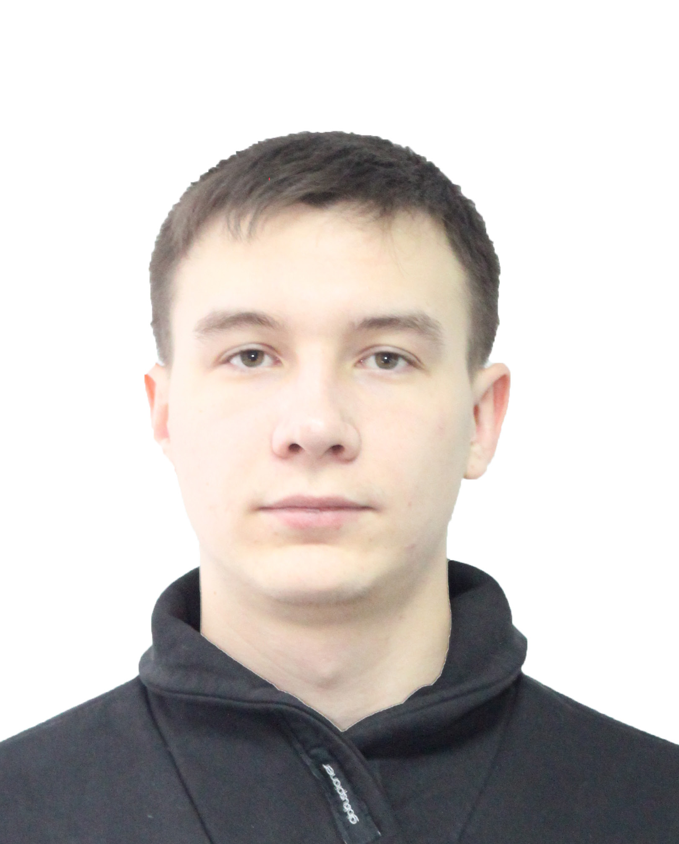
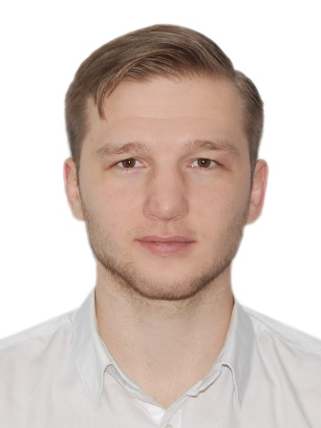
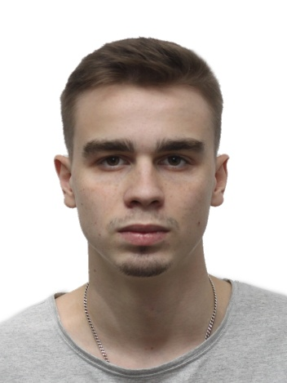
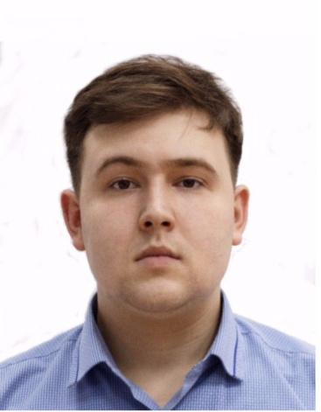
Временный научный коллектив
Прошин Владимир Спартакович,
Студент группы СПб-15
Двойников Евгений Сергеевич,
Студент группы СПб-15
Канюков Александр Викторович
Лаборант кафедры «Технология машиностроения»
Кинцель Павел Андреевич,
Студент группы СПб-16
Руководитель НИОКР: к.т.н, доцент кафедры: «ТУР» Берг В.И. | Подпись_______

Slide 31
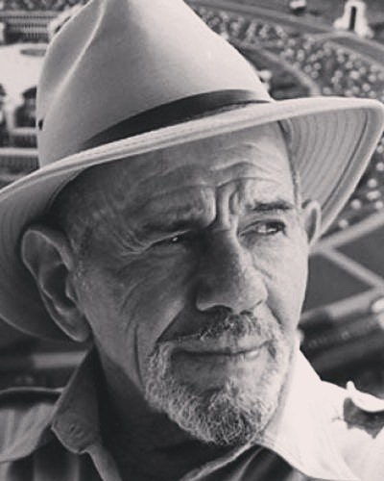

Задачи
Если вы полагаете, что мир нельзя изменить, это значит лишь то, что вы не один из тех, кто его изменит
Руководитель НИОКР: к.т.н, доцент кафедры: «ТУР» Берг В.И. | Подпись_______

Slide 32
Благодарю за внимание!
Руководитель НИОКР:
к.т.н, доцент кафедры: «Транспорт углеводородных ресурсов»
Берг Владимир Иванович
E-mail: berg_vi@mail.ru
Тел: +7 922 003 07 22
ПЕРВЫЙ ВУЗ
КОРПОРАЦИЙ
www.tyuiu.ru
Руководитель НИОКР: к.т.н, доцент кафедры: «ТУР» Берг В.И. | Подпись_______

